Slide 1
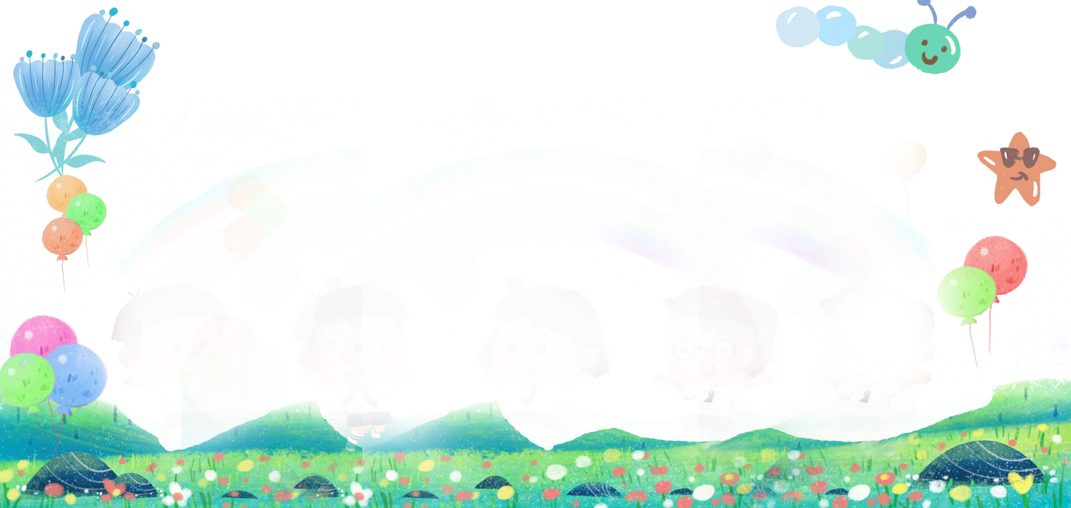


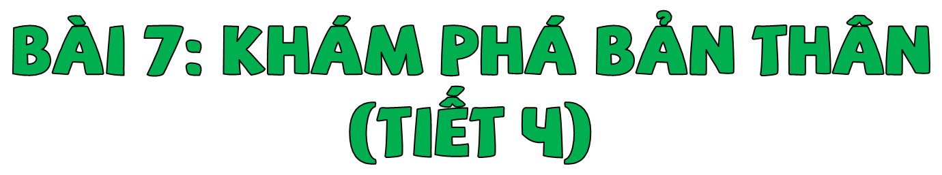
UBND QUẬN LONG BIÊN
TRƯỜNG TIỂU HỌC ÁI MỘ B

Slide 2



Slide 3
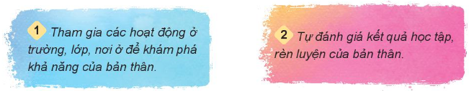
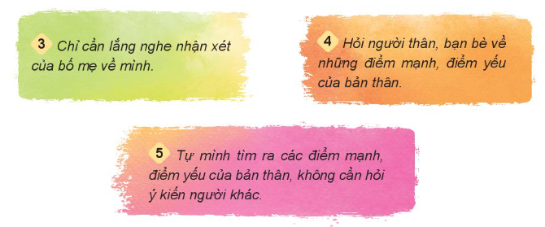
Em đồng tình hoặc không đồng tình với nội dung nào dưới đây về cách khám phá bản thân? Vì sao?
1

Slide 4


Slide 5
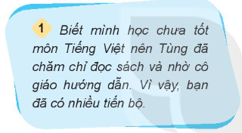
Điều này cho thấy Tùng đã tự nhận thức được điểm yếu của bản thân và đã có biện pháp khắc phục điểm yếu bằng cách đọc sách và nhờ cô giáo hướng dẫn và vì vậy Tùng đã có nhiều tiến bộ trong học tập.

Slide 6
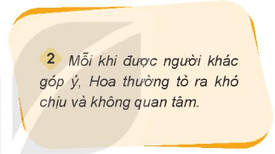
Khi nhận được góp ý của người khác, Hoa tỏ thái độ như vậy là không tốt. Hoa cần vui vẻ lắng nghe góp ý từ mọi người xung quanh để hoàn thiện bản thân mình hơn.

Slide 7


Slide 8



